Slide 1


Slide 2

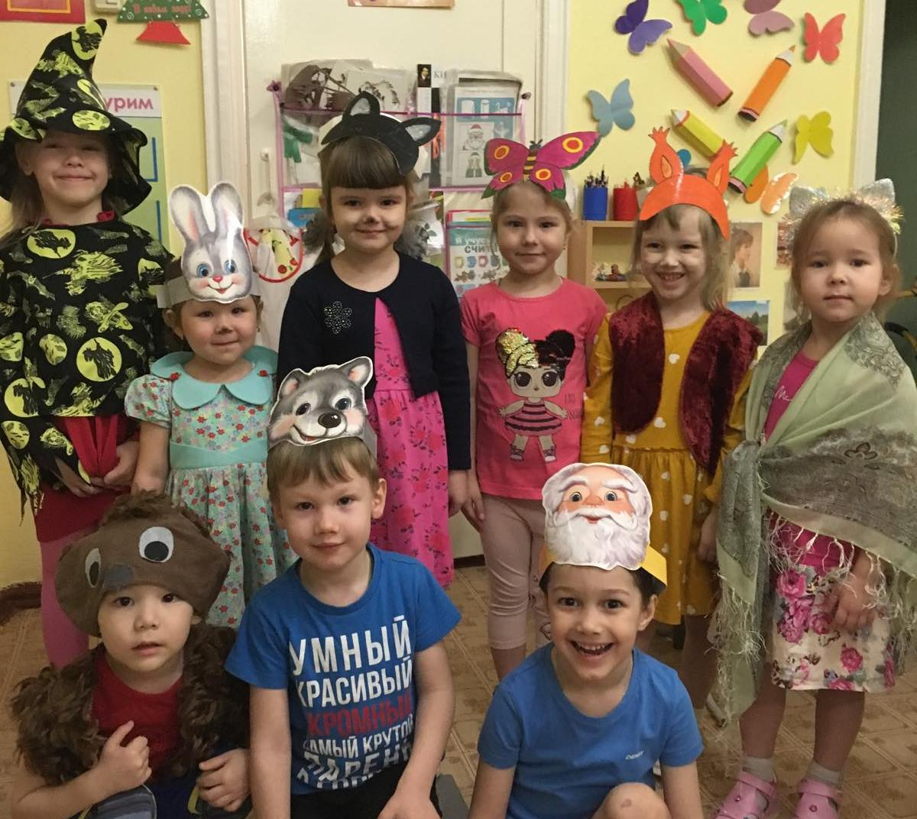
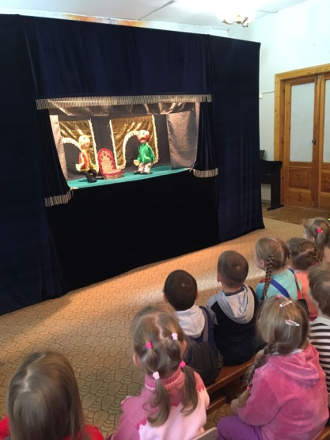
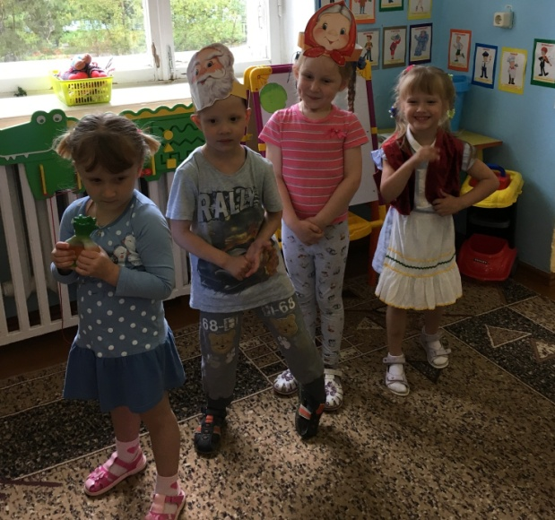
«Развитие эмоций, мимики, жестов и интонации при подготовке спектакля с детьми».
Воспитатель МБДОУ д/с №35
Пунина Е.А.

Slide 3
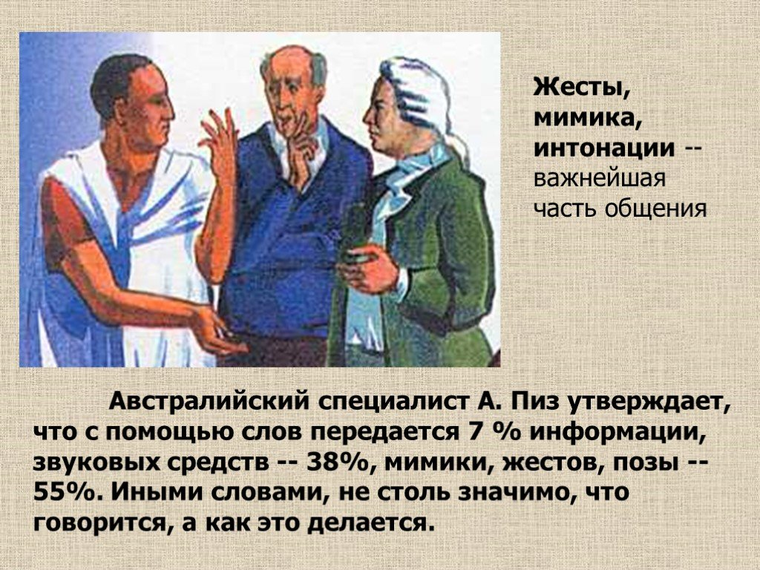

Slide 4
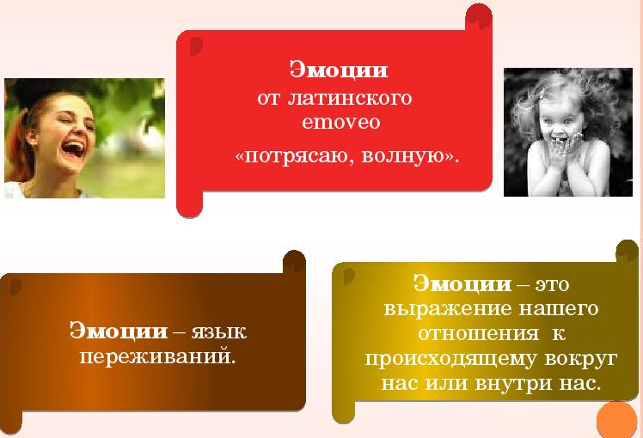

Slide 5
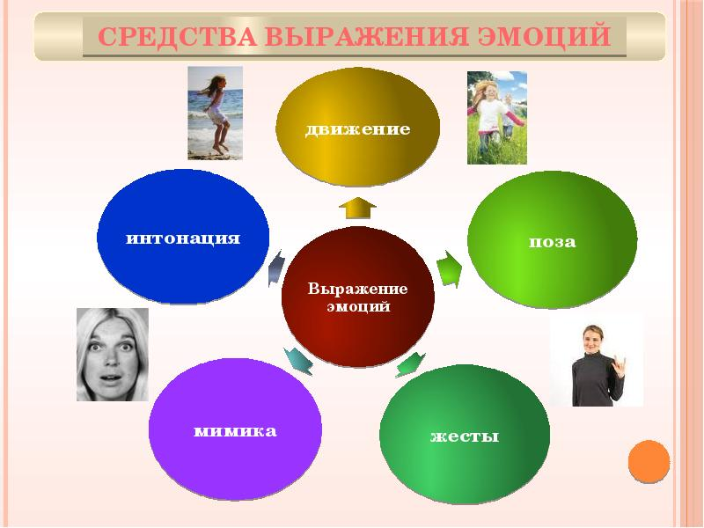

Slide 6

Актуальность данной темы заключается в следующем:
Готовить сегодня ребенка к жизни — это значит, прежде всего, развивать у него потребность в творчестве, в совершенствовании и реализации в общественно полезных делах всех своих дарований и способностей. К сожалению, в современном мире, все чаще живое общение детям заменяет компьютер и телевидение, и эта тенденция постоянно растет. Вследствие чего, неуклонно увеличивается количество детей, имеющих трудности в области общения, ведения диалога, как с взрослыми, так и со сверстниками.

Slide 7

Существует множество форм обучения и воспитания как процесса всестороннего развития детей, но по моему мнению театральная деятельность стоит в этом ряду на первом месте.
Этот вид деятельности, где игра, воспитание и обучение неразрывно связаны.
Театр позволяет строить взаимодействие и общение его участников с учетом возрастных и индивидуальных особенностей.

Slide 8
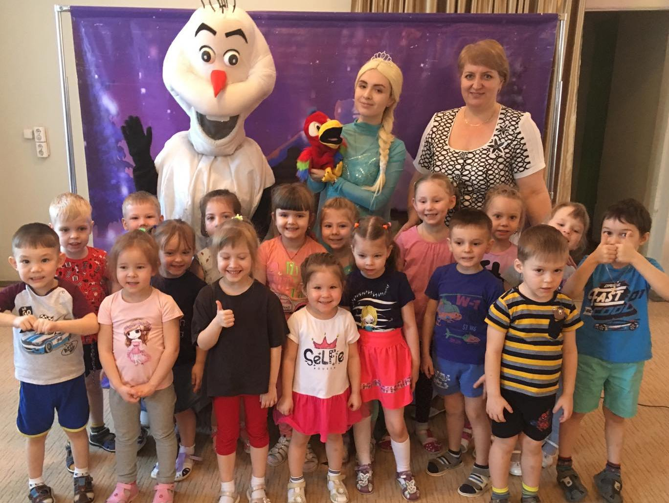
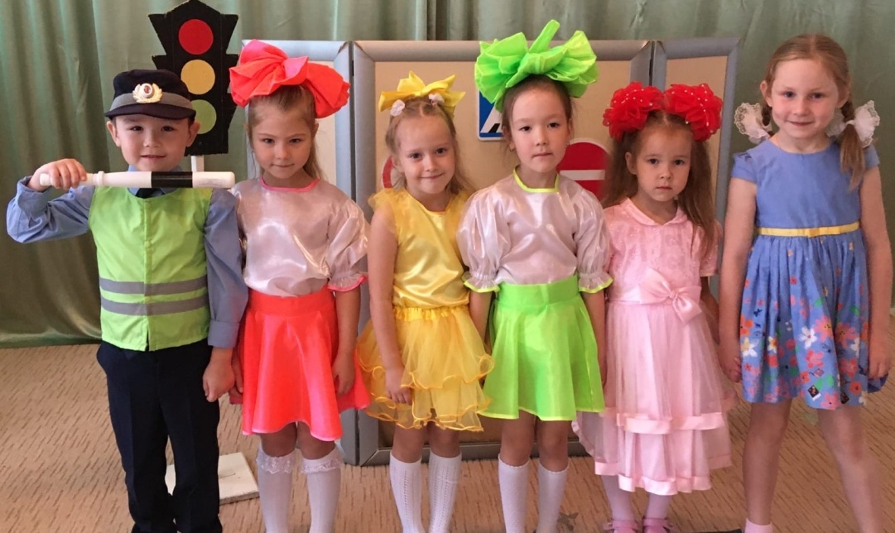
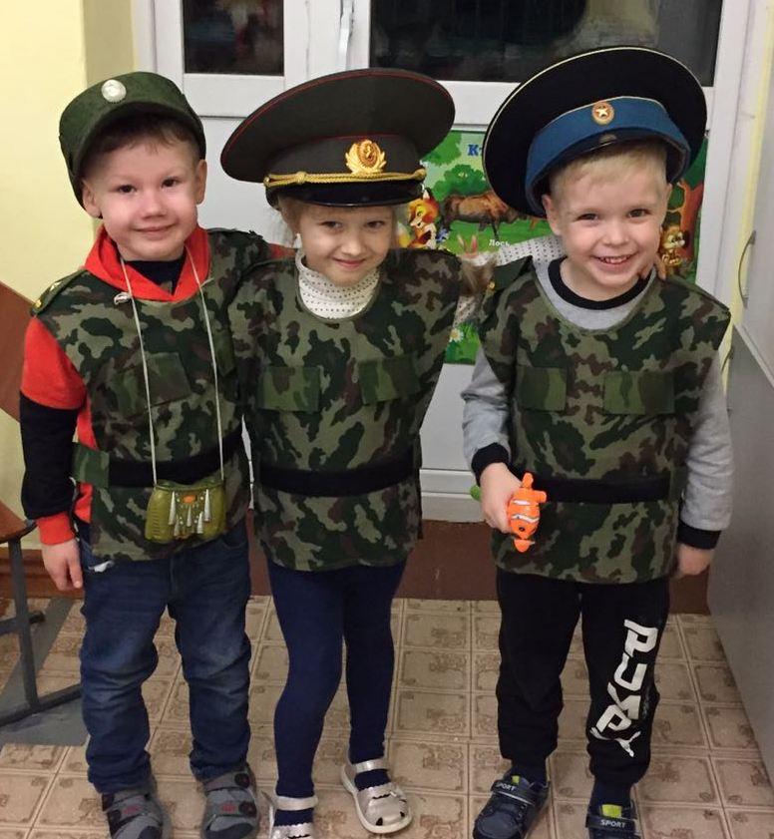
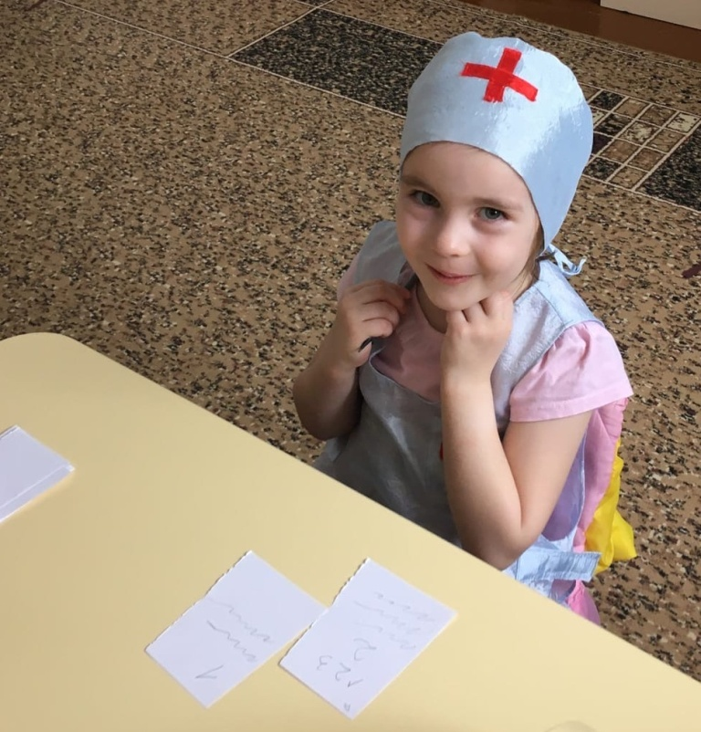
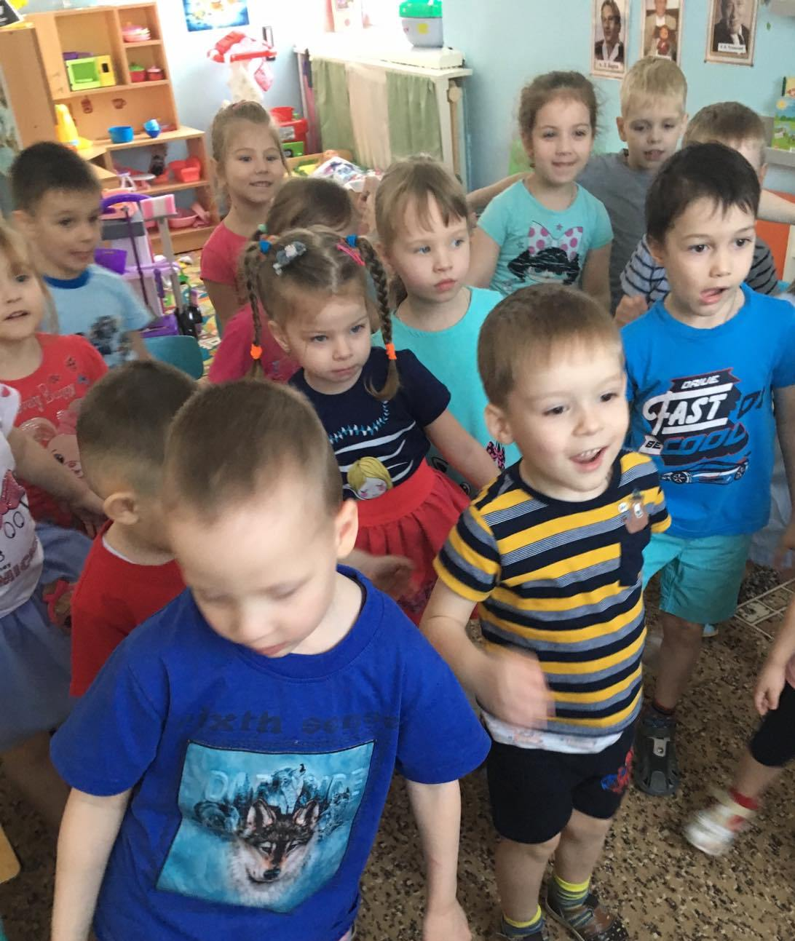

Slide 9
Этапы работы над спектаклем
1этап - Знакомство со сценарием (произведением) должно вызвать интерес к работе над спектаклем. Разбор произведения, охарактеризовать каждого героя, объяснить его поступки.
2 этап – Индивидуальная работа с каждым ребенком, работа над образом. (заучить текст, правильно выговаривать слова, делать паузы, логические и смысловые ударения, вкладывая в интонации, мимику, движения и жесты свое понимание характера героя).
3 этап – Чтение пьесы по ролям всеми участниками спектакля, чтобы дети знали, когда каждому из них следует вступать в диалог, где ему следует находиться до начала действия, откуда и как он должен выйти на сцену, какими жестами он может сопровождать свои слова, как вести себя с партнерами, как держаться на сцене.
4 этап – Примерка костюмов, расстановка декораций. Генеральная репетиция.
Спектакль готов!

Slide 10
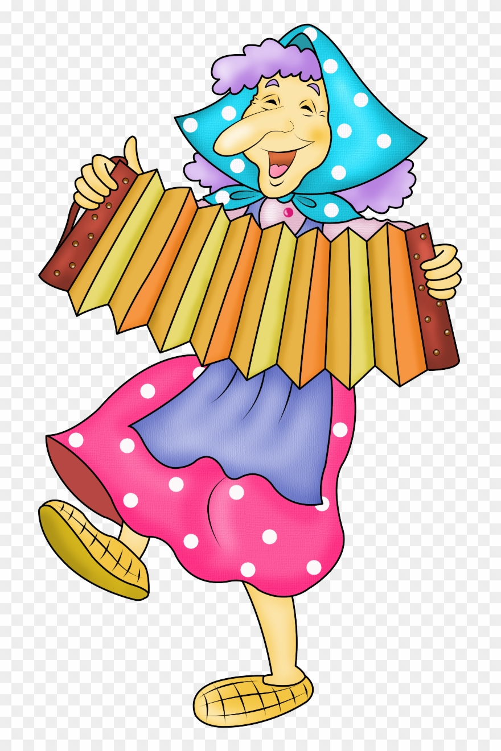


Slide 12

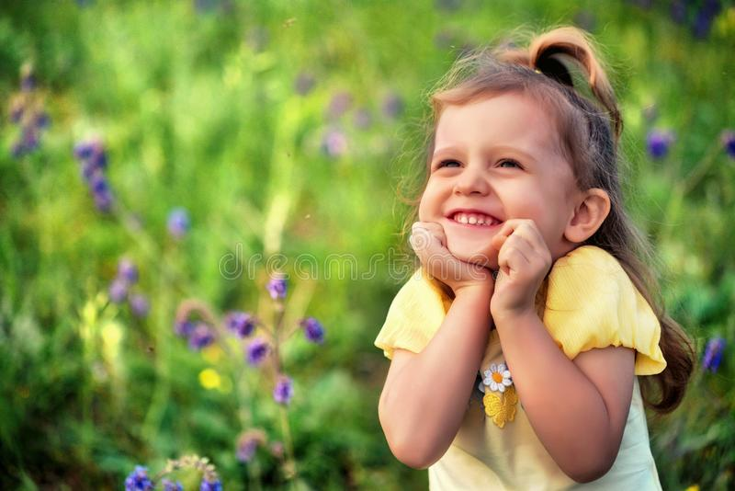
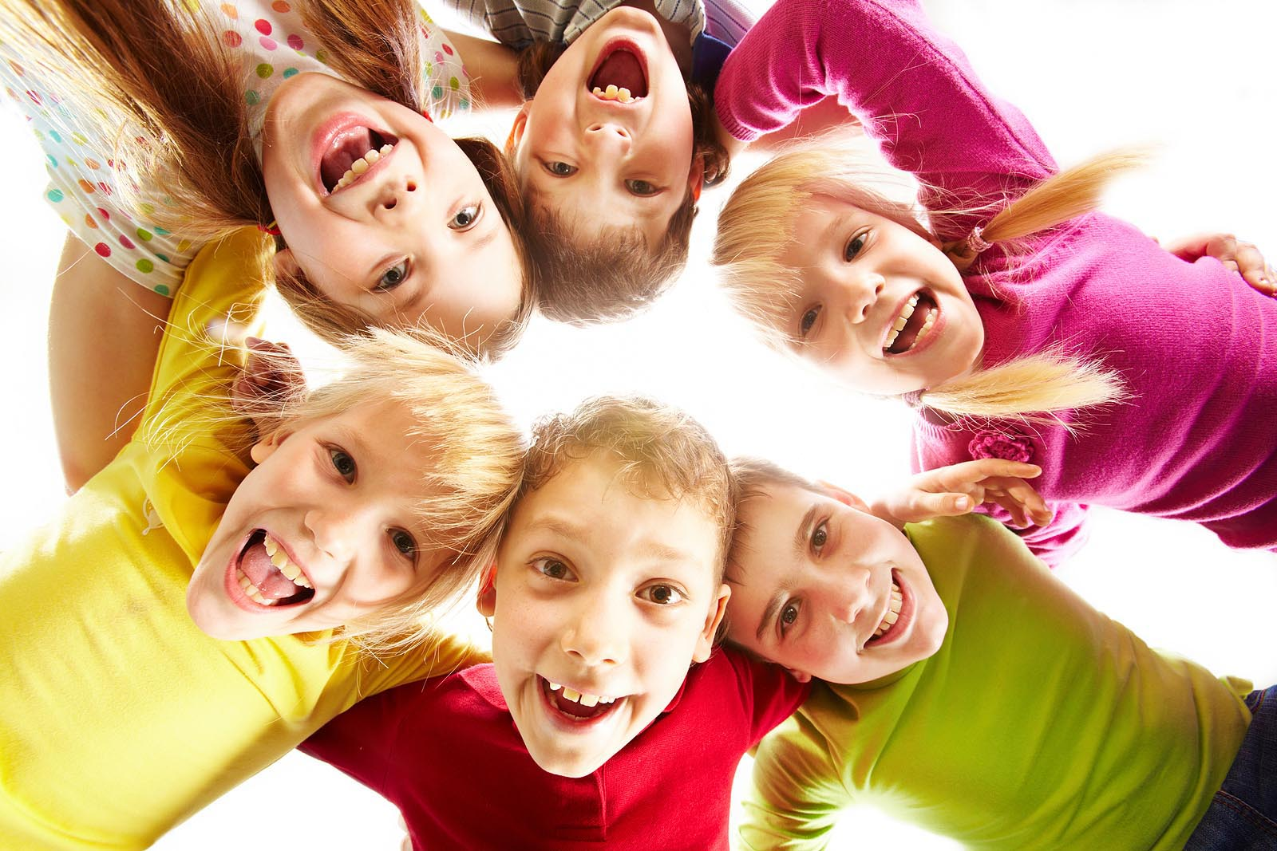
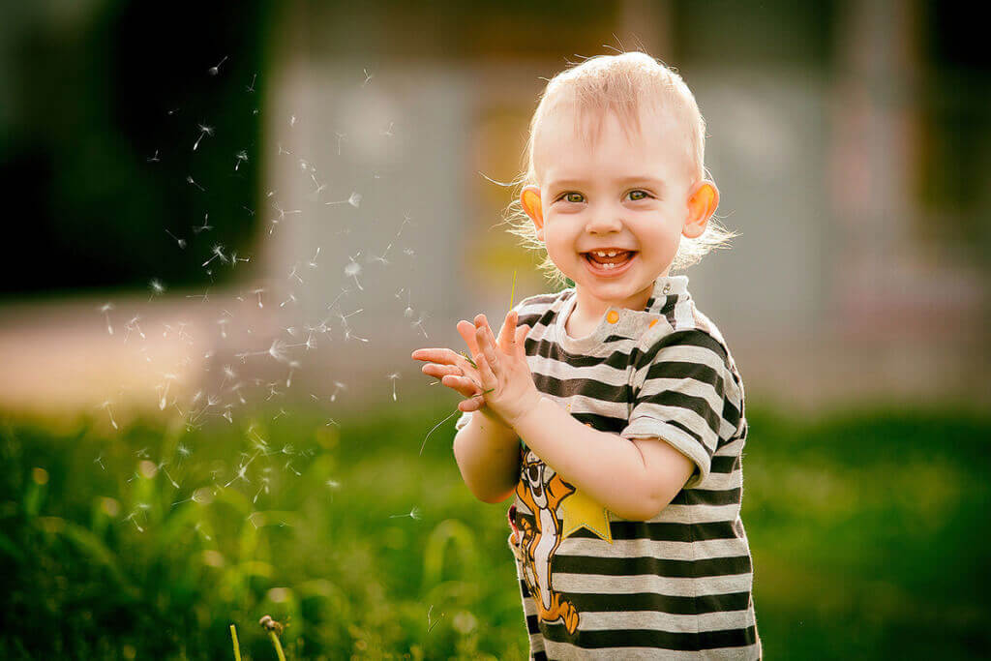
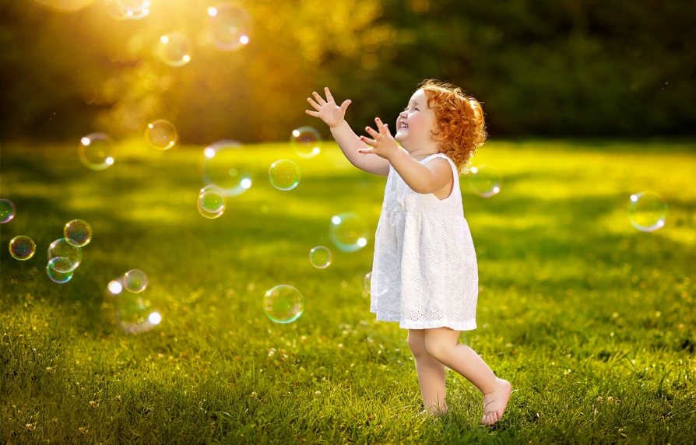

Slide 13


